Slide 1
spielen
hören
gehen
Fußball
das Radio
ins Kino
Ich werde
Du wirst
Er/sie/es/man wirst
Wir werden
Ihr werdet
Sie werden
sie werden
essen
einen Apfel
ein Handy
kaufen
Limonade
das Badezimmer
die Zeitung
trinken
lesen
putzen

Slide 2
1.Schreib auf Englisch:
2. Ordne diese Sätze
Ich werde sprechen
Sie wird radfahren
sie werden essen
Ihr werdet kochen
Wir werden arbeiten
wirst / hören / Musik / du
Cola / er / trinken / wird
in die Schule / werden / gehen / wir
um 7 Uhr / werde / aufstehen / ich
Sie / neue / kaufen / Schuhe / wird
Zusatzaufgabe: Schreib noch 5 Sätze ins Futur.

Slide 3
Making FUTURE TENSE sentences
Ich werde Du wirst Er wird Sie wird Es man Man wird Wir werden Ihr werdet Sie werden sie werden | später heute Abend nächste Woche nächstes Wochenende in der Zukunft morgen | Fußball | spielen.
 |  | Computerspiele
 |  | Tennis
 |  | schwimmen | gehen.
 |  | ins Kino
 |  | einkaufen
 |  | das Frühstück | essen.
 |  | MacDonalds
 |  | eine Pizza
 |  | einen Film | sehen.
 |  | I’m a Celebrity
 |  | ein Fußballspiel
 |  | Hausaufgaben | machen.
 |  | ein Tik-Tok Video
 |  | Fitnesstraining

Slide 4
PROGRESS CHECK-IN: The Future Tense
Ich _______ (I will)
Du ________ (you will)
Er _________ (he will)
Sie _______ (she will)
The main verb needed to form the future tense is ______________
To play ______
To cook ______
To do _______
To go _______
To buy ______
Infinitives usually end in ____ and go at the _______ of a sentence in the future tense.
I will go to the cinema _________________
She will do yoga ______________________
He will buy new shoes__________________
I will cook pasta ______________________
You will play football __________________
ins Kino ______
Fußball ________
neue Schuhe ______
Yoga ____________
Nudeln__________

Slide 5
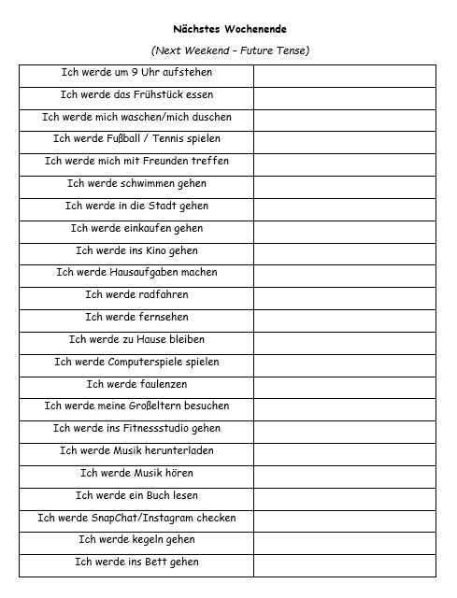

Übersetzung
I will get up at 9
How many of these future tense sentences can you and a partner translate in 10 minutes?

